Slide 1
Smart Clinic Therapy
Sosialisasi platform manajemen rumah terapi untuk pemilik klinik
Sesi Zoom · Oktober 2026
Developed by CV Darma Ayu Tekno, Indramayu, Jawa Barat
Notes:
Selamat datang. Perkenalkan diri dan tim CV Darma Ayu Tekno. Sampaikan tujuan sesi: mengenalkan Smart Clinic Therapy, alur pemakaiannya, paket langganan, dan cara memulai. Durasi paparan sekitar 30 menit, dilanjutkan tanya jawab.

Slide 2



Agenda hari ini
1
Latar belakang & cakupan aplikasi
Dibangun dari kebutuhan rumah terapi
Selama sesi Zoom
2
Alur layanan pasien
Dari reservasi sampai kwitansi
Matikan mikrofon
saat paparan berlangsung
3
Fitur utama
Jadwal, terapi bertahap, kasir, laporan
Tulis pertanyaan
di kolom Chat kapan saja
4
Paket langganan & referal
Cara beli, perpanjang, dan ajak klinik lain
Tanya jawab
dibuka di akhir sesi
5
Cara mulai & tanya jawab
Langkah awal dan sesi diskusi
Notes:
Bacakan agenda singkat. Ingatkan peserta untuk mematikan mikrofon, menulis pertanyaan di kolom Chat, dan bahwa pertanyaan akan dijawab di akhir sesi.

Slide 3




Dibangun dari kebutuhan rumah terapi
Smart Clinic Therapy dikembangkan berdasarkan alur kerja nyata sebuah rumah terapi untuk cedera olahraga dan pemulihan fisik. Karena itu, menu dan fungsinya mengikuti cara kerja rumah terapi.
Reservasi & jadwal terapis
Pasien booking, jadwal terapis tidak boleh bentrok
Basis pengembangan
Rumah Terapi
Sport therapy & rehabilitasi cedera olahraga
Terapi bertahap (Tahap A–D)
Setiap sesi dicatat tindakan dan evaluasinya
Kasir per reservasi
Tagihan dihitung dari tarif tiap tahap terapi
Notes:
Tekankan bahwa aplikasi ini lahir dari kebutuhan rumah terapi, bukan klinik umum. Contoh alurnya: pasien cedera datang, menjalani terapi bertahap dari fase akut sampai kembali berolahraga, dan setiap sesi dicatat evaluasinya.

Slide 4



Cocok untuk siapa?
Paling sesuai
Kemungkinan kurang sesuai
Rumah terapi & sport therapy
Klinik fisioterapi & rehabilitasi cedera
Praktik terapis mandiri
Pusat pemulihan fisik olahraga
Klinik umum dengan poli & dokter
Rumah sakit (rawat inap, farmasi, IGD)
Layanan yang butuh integrasi BPJS
Rekam medis umum (diagnosis ICD, resep)
Klinik umum seperti rumah sakit memakai aplikasi terpisah. Dibahas di luar topik sesi ini.
Notes:
Sampaikan secara terbuka: karena dasarnya rumah terapi, ada kemungkinan menu dan fungsi tidak cocok untuk klinik umum. Untuk klinik umum seperti rumah sakit, kami memiliki aplikasi terpisah yang akan dibahas di sesi lain, di luar topik hari ini. Persilakan peserta dari klinik umum menghubungi kami setelah sesi.

Slide 5






Alur layanan pasien dalam 6 langkah
1
2
3
4
5
6
Daftarkan pasien
Buat reservasi
Jadwalkan sesi
Isi evaluasi
Bayar di kasir
Cetak kwitansi
Setiap langkah tercatat otomatis: menjadi rekam terapi pasien, riwayat reservasi, dan laporan pendapatan klinik.
Notes:
Jelaskan alur harian secara berurutan. Pasien didaftarkan sekali saja, lalu setiap kunjungan dibuat reservasi. Dari reservasi dibuka sesi terapi, terapis mengisi evaluasi, kemudian pasien membayar di kasir dan menerima kwitansi. Semua data otomatis tersimpan untuk laporan.

Slide 6
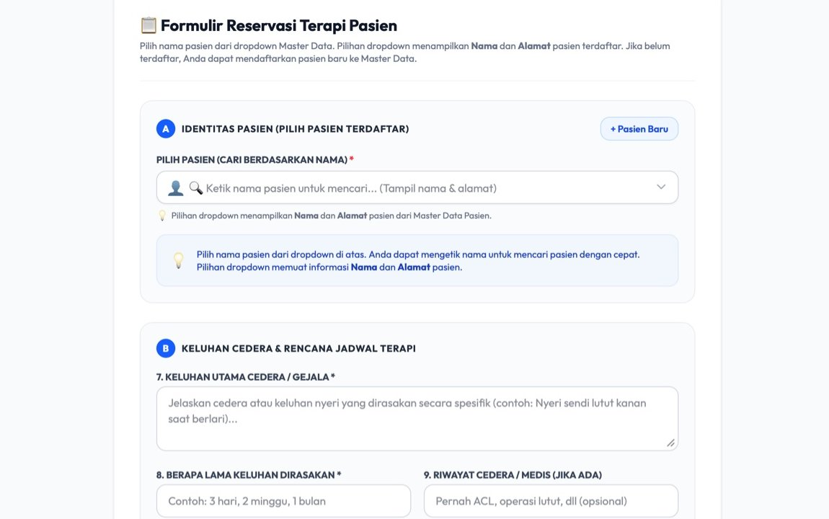


Reservasi & jadwal tanpa bentrok
Catat keluhan & jadwal
Pilih pasien, isi keluhan, tanggal dan jam
Pengingat via WhatsApp
Pesan jadwal tersusun otomatis
Anti jadwal bentrok
Sistem menolak jam terapis atau pasien yang sudah terisi
Tampilan aplikasi (data contoh)
Notes:
Tunjukkan form reservasi. Admin cukup memilih pasien, mengisi keluhan, dan memilih jadwal. Dari detail reservasi ada tombol untuk mengirim pengingat jadwal lewat WhatsApp. Sistem juga otomatis menolak jadwal yang bentrok, baik untuk terapis maupun pasien.

Slide 7
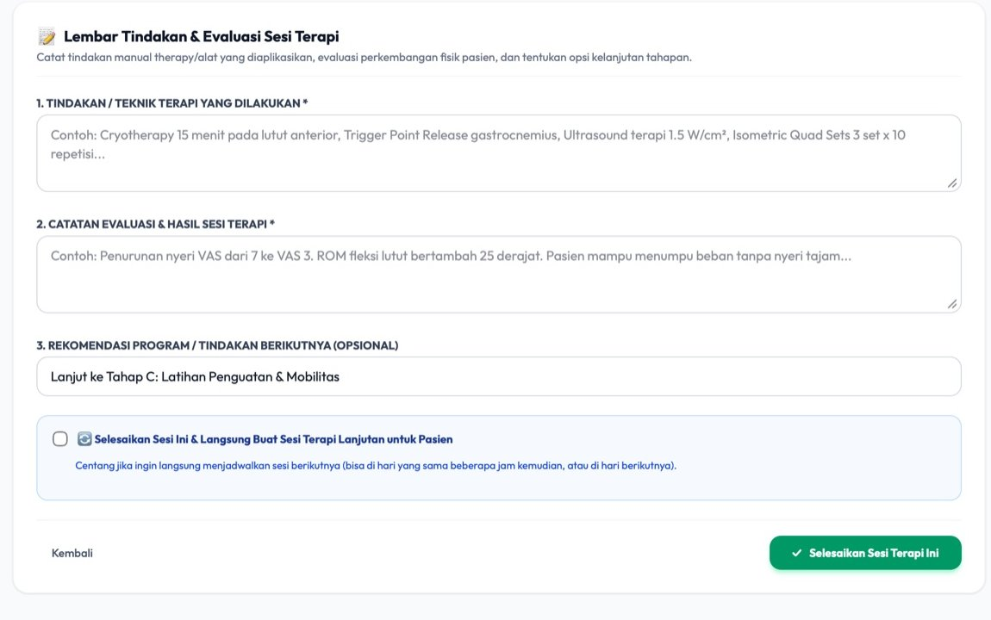
Terapi bertahap dengan catatan evaluasi
Pilih tindakan & tarif
Tahap A–D sesuai katalog klinik Anda
Lembar evaluasi
Terapis mencatat tindakan dan hasil sesi
Lanjut ke tahap berikutnya
Sesi lanjutan langsung dijadwalkan, bisa lebih dari 1 sesi per hari
Tampilan aplikasi (data contoh)
Notes:
Ini inti layanan rumah terapi. Setiap sesi memakai tindakan dari katalog klinik beserta tarifnya. Terapis mengisi tindakan yang dilakukan dan catatan evaluasi, lalu bisa langsung menjadwalkan tahap berikutnya.

Slide 8
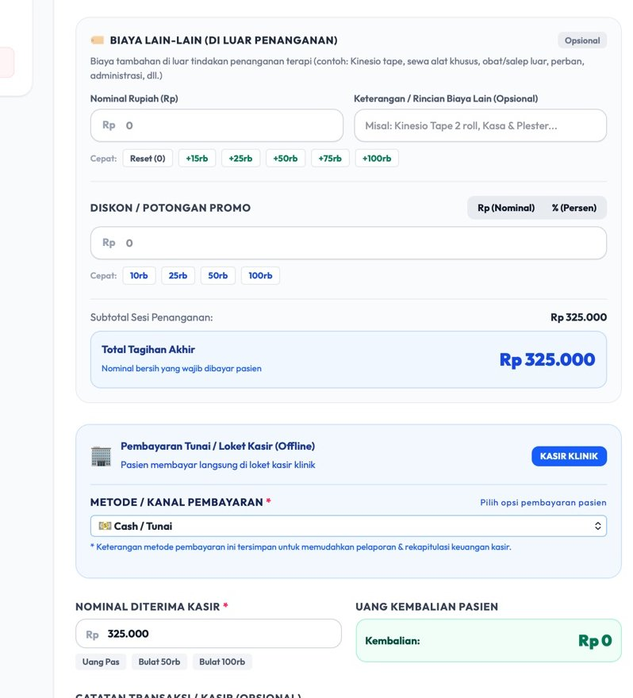


Kasir otomatis menghitung tagihan
Tagihan dari tarif tindakan
Total dihitung otomatis dari semua sesi
Biaya lain & diskon
Dalam Rupiah atau persen
Cash, QRIS, transfer, debit
Kembalian dihitung otomatis
Kwitansi & surat sakit
Langsung cetak atau simpan PDF
Tampilan aplikasi (data contoh)
Notes:
Tunjukkan bahwa kasir tidak perlu menghitung manual. Tagihan berasal dari tarif setiap sesi. Kasir bisa menambah biaya lain-lain atau diskon, memilih metode bayar, lalu mencetak kwitansi dan surat keterangan sakit.

Slide 9

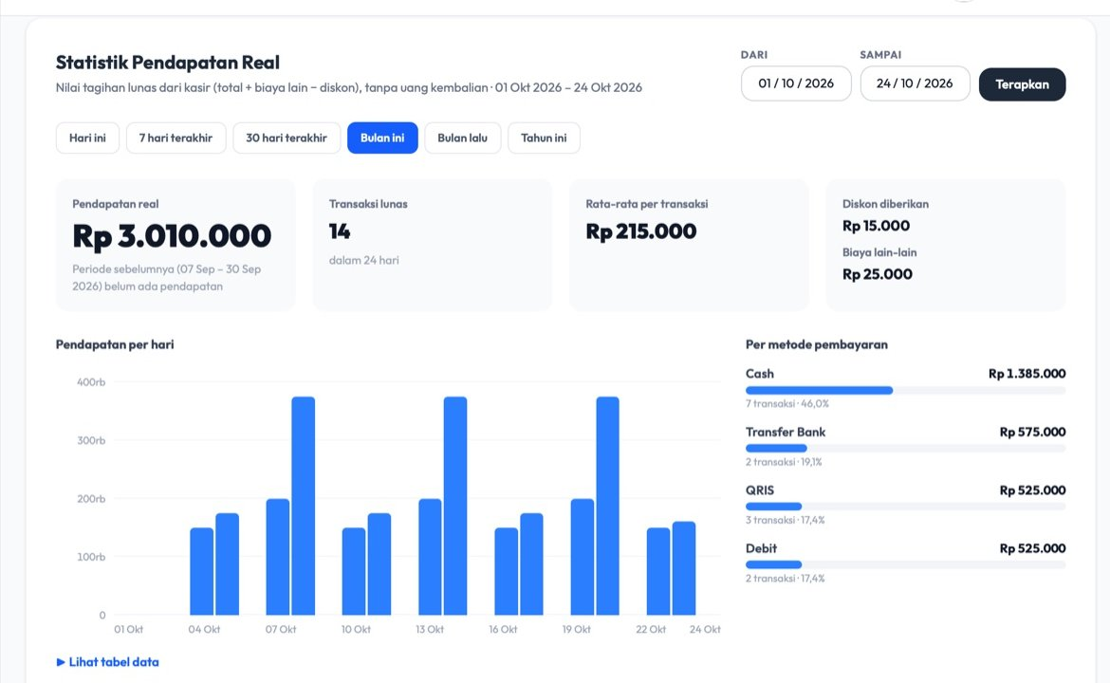

Pantau pendapatan real kapan saja
Grafik per hari atau bulan
Pilih rentang tanggal sesuai kebutuhan
Rincian per metode bayar
Cash, QRIS, transfer, dan lainnya
Pendapatan bersih
Dihitung dari tagihan, uang kembalian tidak ikut
Tampilan aplikasi (data contoh)
Notes:
Pemilik klinik bisa memantau pendapatan dari dashboard: hari ini, minggu ini, bulan ini, atau rentang tanggal tertentu, lengkap dengan perbandingan terhadap periode sebelumnya dan rincian per metode pembayaran.

Slide 10





Fitur pendukung lainnya
Data pasien & terapis
Pasien cukup didaftarkan sekali
Referal pasien
Catat dokter atau mitra perujuk beserta komisinya
Rekap rekam terapi
Riwayat tindakan dan evaluasi setiap pasien
Akun staf & hak akses
Role admin dan operator
Stok peralatan terapi
Pantau jumlah dan kondisi alat
Panduan bergambar
Di menu Bantuan → Panduan Penggunaan
Notes:
Sebutkan fitur pendukung secara singkat. Tekankan bahwa panduan penggunaan bergambar tersedia langsung di aplikasi, di menu Bantuan.

Slide 11

Paket langganan
Paket 6 Bulan
Paket awal paling fleksibel
Paket 1 Tahun
Komitmen 12 bulan
Rp 1.500.000
± Rp 250.000 / bulan
Rp 2.400.000
± Rp 200.000 / bulan
Uji coba gratis
14 hari
Tanpa kartu kredit, langsung bisa dipakai
Paling hemat
Harga dan masa uji coba dapat berubah. Informasi terbaru tampil di halaman pendaftaran klinik.
Notes:
PENTING untuk pembicara: pastikan harga dan masa uji coba sesuai pengaturan terbaru di panel admin (menu Paket Langganan) sebelum sesi dimulai. Jelaskan bahwa klinik bisa mencoba gratis lebih dulu, lalu memilih paket 6 bulan atau 1 tahun.

Slide 12
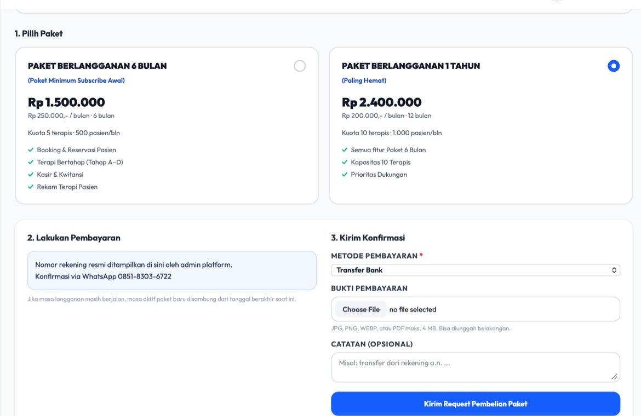


Cara beli & perpanjang paket
1. Pilih paket
Menu Settings → Langganan Paket
2. Transfer pembayaran
Sesuai instruksi rekening di halaman
3. Unggah bukti & kirim
Bukti bayar bisa menyusul
4. Diverifikasi admin
Paket aktif, masa aktif disambung
Tampilan aplikasi (data contoh)
Notes:
Jelaskan bahwa pembelian dan perpanjangan dilakukan sendiri oleh klinik dari menu Langganan Paket. Setelah admin platform memverifikasi pembayaran, paket langsung aktif. Jika langganan masih berjalan, masa aktif baru disambung dari tanggal berakhir sebelumnya, jadi tidak ada hari yang hilang. Saat masa aktif habis, menu terkunci, tetapi halaman beli paket tetap bisa dibuka.

Slide 13

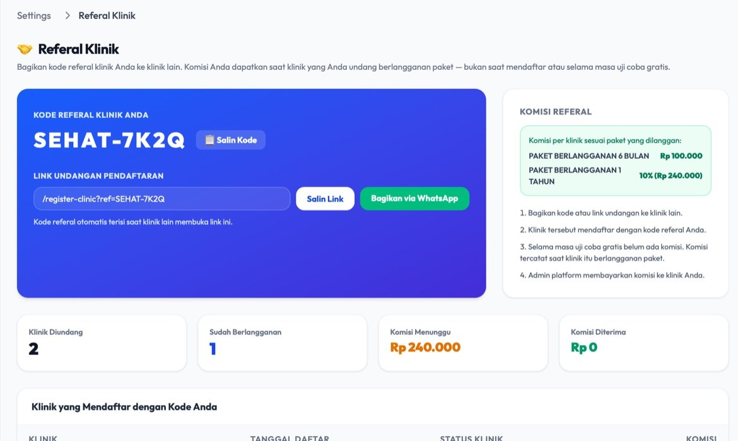
Ajak klinik lain, dapatkan komisi
Kode referal unik
Setiap klinik otomatis punya kode sendiri
Bagikan via WhatsApp
Kode otomatis terisi saat klinik lain mendaftar
Komisi saat berlangganan
Bukan saat mendaftar atau masa uji coba
Tampilan aplikasi (data contoh)
Notes:
Setiap klinik punya kode referal di menu Settings, Referal Klinik. Bagikan link undangan ke klinik lain. Komisi dicatat saat klinik yang diundang mulai berlangganan paket, bukan saat mendaftar atau selama uji coba. Besaran komisi per paket tampil di halaman tersebut. Catatan: nilai komisi pada gambar adalah data contoh, sebutkan nilai yang berlaku saat ini.

Slide 14


Mulai dalam 4 langkah
1
2
3
4
Daftar online
Isi form pendaftaran klinik, uji coba gratis langsung aktif
Atur profil klinik
Logo, cap, tanda tangan untuk kwitansi & surat
Tindakan & terapis
Katalog tahap terapi, tarif, dan data terapis
Layani pasien
Daftarkan pasien dan buat reservasi pertama
Panduan lengkap bergambar tersedia di aplikasi: menu Bantuan → Panduan Penggunaan.
Notes:
Ajak peserta mencoba langsung: daftar, atur profil klinik, isi katalog tindakan dan terapis, lalu mulai melayani pasien. Ingatkan bahwa panduan bergambar tersedia di menu Bantuan.

Slide 15


Data klinik Anda
Terpisah per klinik
Setiap klinik hanya melihat data pasien, jadwal, dan transaksinya sendiri.
Akses sesuai peran
Admin mengatur siapa yang bisa membuka menu pengaturan dan data sensitif.
Bukti bayar privat
Bukti pembayaran paket hanya bisa dibuka klinik terkait dan admin platform.
Notes:
Jawab kekhawatiran umum soal data: data setiap klinik terpisah, staf hanya bisa mengakses menu sesuai perannya, dan dokumen pembayaran tidak bisa dibuka pihak lain.

Slide 16


Terima kasih
Silakan sampaikan pertanyaan Anda
WhatsApp 0851-8303-6722
dayutekno.com
CV Darma Ayu Tekno, Indramayu, Jawa Barat
Notes:
Buka sesi tanya jawab. Bacakan pertanyaan dari kolom Chat. Untuk peserta dari klinik umum atau rumah sakit, arahkan untuk menghubungi kami terkait aplikasi terpisah. Tutup dengan informasi kontak.

